Slide 1
Профилактика травматизма в зимний период
Г. Н. Сидиневская
Подготовлено здравпунктом УО «Гродненский государственный университет имени Янки Купалы»

Slide 2
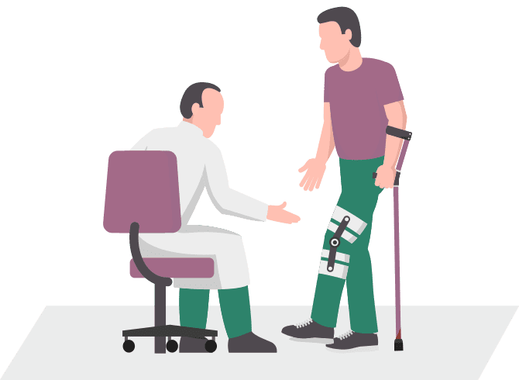
Зима – время повышенного травматизма. Причиной часто служит гололед, раннее наступление темноты, скользкая обувь. Ухудшение состояния проезжей части сказывается на увеличении частоты дорожных происшествий и росте числа пострадавших.
Наиболее частые повреждения при этом: черепно-мозговая травма, переломы костей конечностей, сочетанная травма. Согласно статистическим данным на зимний травматизм приходится до 15% заболеваемости с временной утратой трудоспособности.
При наступлении зимы, с выпадением первого снега частота обращений за помощью в медицинские учреждения по поводу травм увеличивается в 2-3 раза.

Slide 3
Наиболее часто встречаемые травмы
перелом лучевой кости в типичном месте, переломы лодыжек и ключицы
ушибы плечевой кости
переломы костей голени
повреждения связочного аппарата голеностопного и коленного суставов
черепно-мозговые травмы

Slide 4
Переломы конечностей возникают из-за того, что, падая, человек инстинктивно выставляет вперед руку и обрушивается на нее всем весом тела.
Аналогично неловко выставленная нога ломается в области голени. У женщин этому способствует также ношение обуви на высоком каблуке. В ней легко споткнуться и упасть.
Особенно часто переломам подвержены люди пожилого возраста из-за возрастных особенностей их скелета (повышенная хрупкость костей, меньшая эластичность связок и мышц). Даже небольшой удар может вызвать переломы конечностей, ребер, позвоночника, а также тяжелую своими последствиями травму – перелом шейки бедренной кости. В 95% случаев этот перелом встречается у женщин. Людям пожилого возраста без надобности в «скользкую» погоду из дома вообще лучше не выходить, следует отложить поездки, походы в магазин и во всевозможные инстанции.
Эти же рекомендации должны соблюдать и беременные женщины.

Slide 5
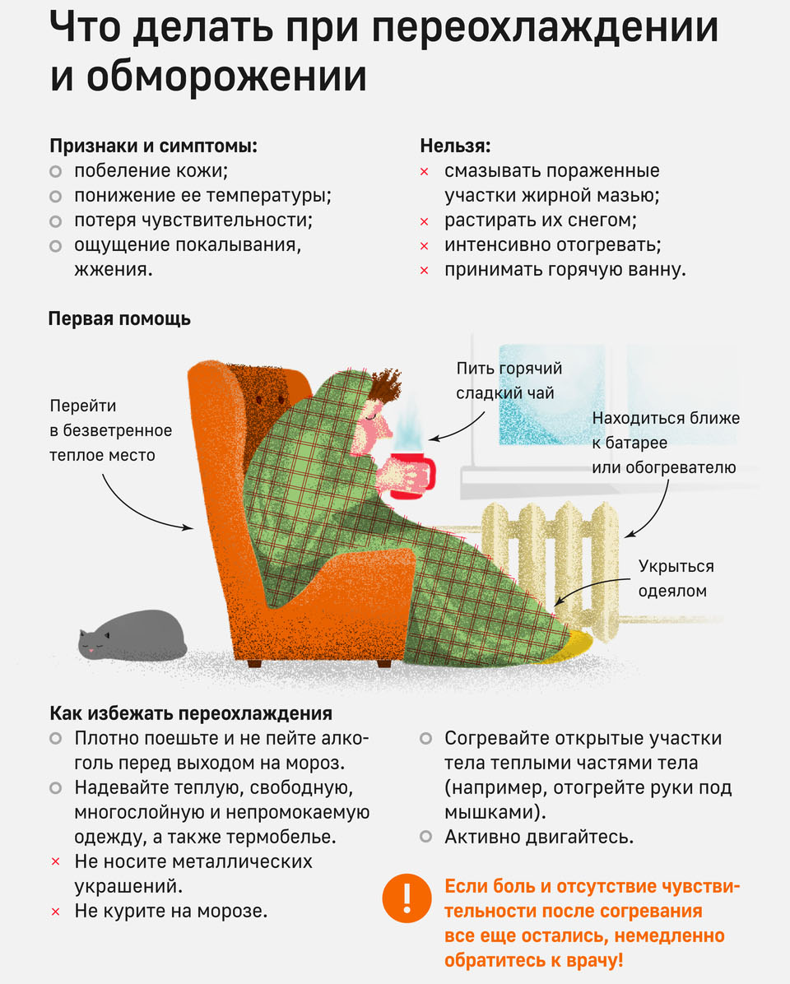
Ознобления и отморожения (15-17% всех зимних травм) – ещё одна серьезная проблема травматологии. Получить ознобление конечностей можно и при температуре +4 градуса, если будет повышенная влажность воздуха. Обувь должна быть теплой и просторной, так вы предотвратите ознобления и отморожения.
При отморожениях никогда не растирайте пораженную область снегом. Чтобы предотвратить омертвение тканей, согревание пораженной области должно быть постепенным! Когда пострадавший попадет в теплое помещение, укутайте отмороженную руку шарфом, чтобы предотвратить резкое повышение температуры. Если отморожение несильное, можно слегка растереть эту область чистой шерстяной тканью. Дайте выпить пострадавшему горячего чая.

Slide 6
Чтобы снизить риск падения при гололеде, необходимо соблюдать следующие правила:
• носить обувь желательно на плоской рифленой подошве или на низком квадратном каблуке;
• можно прикрепить к подошве обуви полоску наждачной бумаги или обычного лейкопластыря;
• в гололедицу ходить нужно по-особому – как бы немного скользя, словно на маленьких лыжах, наступать на всю подошву;
• внимательно смотреть под ноги (в спешке можно не заметить даже открытого льда);
• идти желательно как можно медленнее. Важно помнить: чем быстрее Вы идете, тем больше риск упасть;
• девушкам на время гололеда не стоит ходить на высоких, тонких каблуках;
• если вы носите длинное пальто или шубу, обязательно приподнимать полы одежды, когда выходите из транспорта или спускаетесь по лестнице;
• не ходить очень близко к стенам зданий – с крыши может упасть сосулька или кусок затвердевшего снега.

Slide 7
Если чувствуете, что потеряли равновесие, попытайтесь упасть с наименьшими потерями:
• при падении нужно сгруппироваться – это уменьшит силу удара о лед; постараться присесть – уменьшится высота падения;
• в момент падения необходимо напрячь мышцы – отделаетесь ушибом;
• безопасней всего падать на бок, так можно обезопасить таз, позвоночник и конечности;
• падая ничком, голову лучше втянуть в плечи, локти прижать к бокам, спину выпрямить, ноги слегка согнуть; ни в коем случае нельзя приземляться на выпрямленные руки;
• при падении на спину прижать подбородок к груди, а руки раскинуть пошире;
• если падаете со скользкой лестницы, постараться прикрыть лицо и голову руками. Не пытаться затормозить падение, растопыривая конечности, это увеличит количество переломов.

Slide 8
При получении травмы необходимо вызвать бригаду скорой медицинской помощи или при возможности самостоятельно обратиться в ближайшее медицинское учреждение. Самостоятельно или с помощью окружающих создать условия неподвижности для поврежденной конечности при помощи подручных средств. Обойтись без консультации врача можно только в случае легкого ушиба, за исключением ушиба головы. Достаточно к больному месту приложить холод и обработать место ушиба мазью или гелем, рассасывающим синяки.
При занятии зимними видами спорта используйте защитные средства – налокотники, наколенники, шлемы. Обучите своего ребенка безопасному катанию на лыжах, коньках и санках. Взрослые должны уметь оказывать первую помощь ребенку. Во время новогодних праздников, хочется предостеречь от вероятности получения травм в результате использования многообразных пиротехнических изделий, которые нередко становятся причиной очень тяжелого ожога или даже смертельного случая.

Slide 9
Итак, основной способ профилактики травм зимой – это осмотрительность и осторожность при передвижении по тротуарам и дорожкам, пешеходным переходам на мостовой, особенно при наличии снежных заносов и гололеда. Важно правильно, соответственно погодным условиям, подобрать одежду и обувь. Соблюдать правила безопасного поведения при занятии зимними видами спорта и играми, не оставлять детей без присмотра. Водители транспортных средств должны строго соблюдать правила дорожного движения и проявлять повышенное внимание, соблюдать скоростной режим и максимально внимательно относиться ко всем участникам дорожного движения.
Во время гололеда держитесь подальше от проезжей части и ни в коем случае не перебегайте ее! Тормозной путь у автомобилей в это время значительно увеличивается. А потому будьте особо внимательны при переходе улицы, особенно в начале движения. На остановке стойте подальше от края дороги, чтобы не поскользнуться и не попасть под колеса автобуса.

Slide 10
Будьте внимательны и осторожны! Берегите свое здоровье!

Slide 11
Спасибо за внимание!

